Slide 1
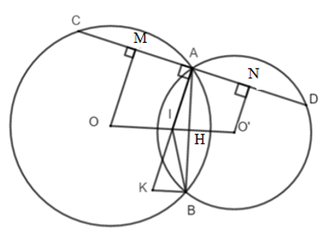
a) Vẽ OM ⊥ AC, O’N ⊥ AD
↑
AC=AD
↑
½ AC= ½ CD
↑
MA=AN
↑
A là trung điểm MN
↑
OMNO’ là hình thang IA//OM//O’N↑
↑ ↑
OM//O,N ⊥ CD
B)GỌI AB∩OO’={H}
↑
KB⊥AB
↑
KB//HI AB⊥OO’
↑ ↑
HI LÀ ĐƯỜNG TRUNG AB LÀ DÂY CHUNG
BÌNH CỦA AKB CỦA (O) VÀ (O’)

Slide 2
a)Vẽ OM⊥AC,O’N⊥AD (1)
(O) có OM⊥AC (cách vẽ)
=>M là trung điểm của AC(đ/lí 2 quan hệ giữa đường kính và dây)
=> MA= ½ AC (3)
(O’) có O’N⊥AD (cách vẽ)
=>N là trung điểm của AD (đ/lí 2 quan hệ giứa đường kính và dây)
=>NA= ½ AD (5)
Có IA⊥CD(gt) (2)
Từ (1) và (2) suy ra IA//OM//O’N (đ/lí 2 từ vuông góc đến song song)
=>Tứ giác OMNO’ là hình thang (đ/n hình thang)
Xét hình thang OMNO’ ta có IA//OM//O’N(cmt),
I là trung điểm OO’(gt)
=> A là trung điểm MN( đ/lí đường trung bình của hình thang)
=>MA=NA (4)
Từ (3),(4) và (5) suy ra ½ AC= ½ AD
=> AC=AD

Slide 3
b) Gọi AB∩ OO’={H}
Có (O)∩(O’)={A,B} (gt)
=> AB là dây chung của (O) và (O’)
=> OO’ là trung trực của AB ( t/c đường nối tâm)
=>OO’⊥AB, H là trung điểm của AB (6)
Xét △ ABK có I là trung điểm của AK (vì K là điểm đối xứng với A qua I)
H là trung điểm của AB(cmt)
Suy ra HI là đường trung bình của △ ABK(đ/n đường trung bình của △ )
=>HI//KB( t/c đường trung bình của △ ) (7)
Từ (6) và (7) suy ra KB⊥AB(đ/lí1 từ vuông góc đến song song)

